Slide 1
Songs über das Thema Liebe

Slide 2
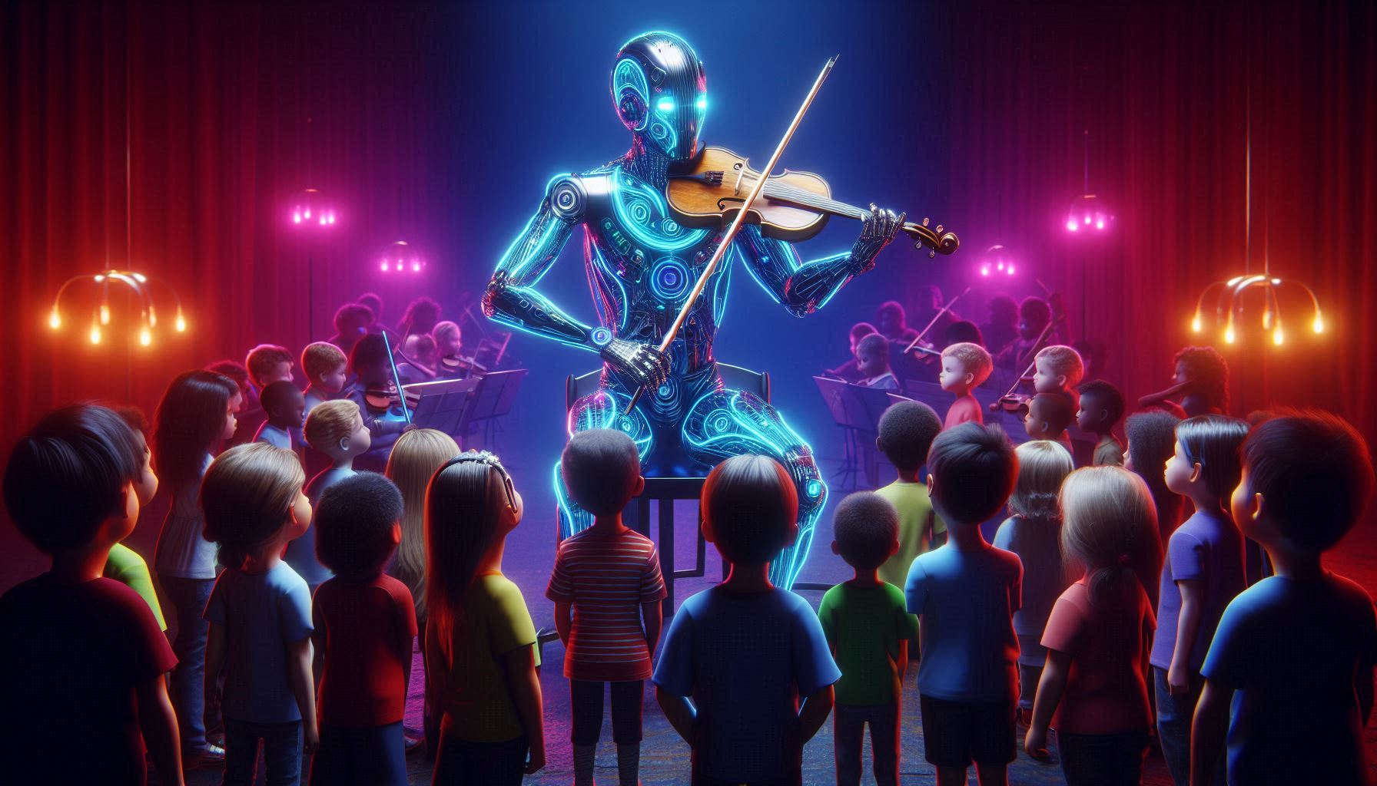
Künstliche Intelligenz Kann vollwertige Songs erstellen
https://youtu.be/XJ469FeWoqM

Slide 3
KI-Hits: Wie kÜnstliche Intelligenz Musik produziert

Slide 4
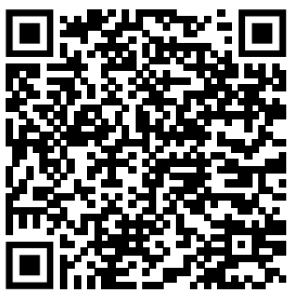
Recherche-Aufgabe
1. Auf welche Weise wird KI in der Musikproduktion eingesetzt?
2. Welche Nachteile hat die Nutzung von KI für die Musikproduktion?
Recherche-Links:

Slide 5
1. Auf welche Weise wird KI in der Musikproduktion eingesetzt?
2. Welche Nachteile hat die Nutzung von KI für die Musikproduktion?

Slide 6
Entwicklung eines eigenen KI-Songs in Gruppen

Slide 7
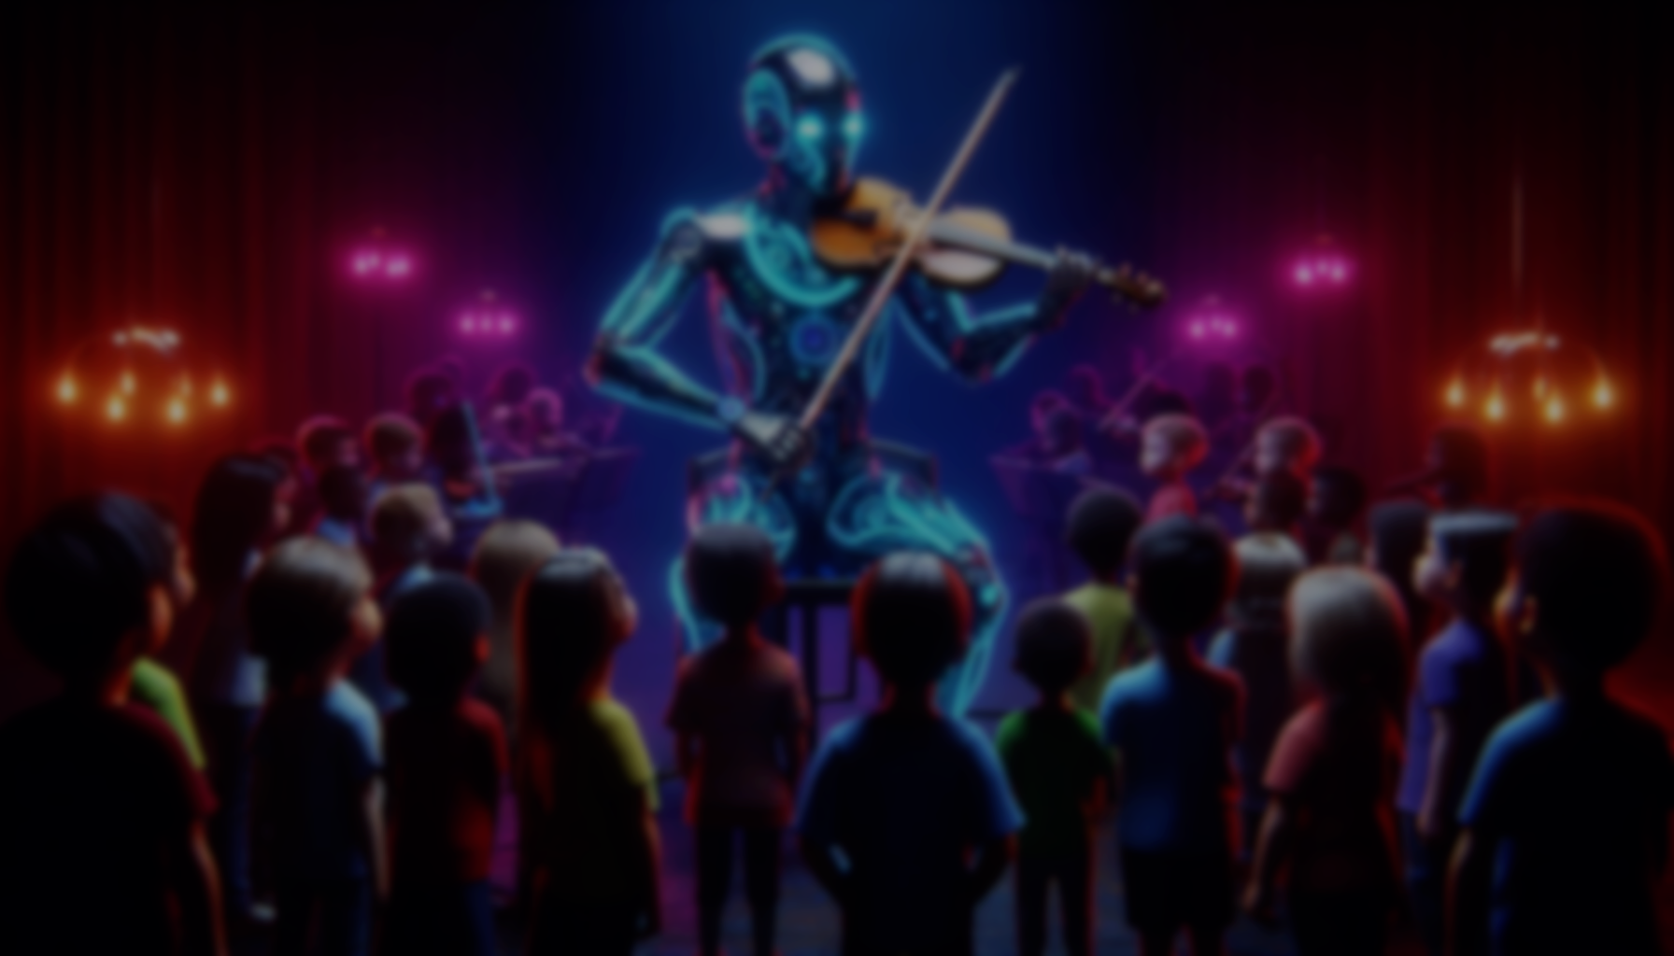
Vorstellung eurer KI-Hits
-Song vorspielen
-Genre und Gedanken zum Song erläutern

Slide 8
Abschluss
vorher erstellter Link zu Mentimeter

